Slide 1
Министерство образования Республики Мордовия
Портфолио
Дата рождения:22 июля 1976 год.
Профессиональное образование:
высшее, МГПИ им. М.Е.Евсевьева ,
диплом ДВС №0412512 ,
дата выдачи:30.01.2001г..
Специальность: «Педагогика и методика начального образования».
Квалификация:
учитель начальных классов.
Стаж работы: 13 лет.
Общий трудовой стаж: 20 лет.
Наличие квалификационной категории: первая.
Дата последней аттестации: 19.11.2015 год.
Дата

Slide 2
Представление инновационного педагогического опыта на сайте МДОУ «Детский сад №117»
http://ds117sar.schoolrm.ru/sveden/employees/11258/182484/

Slide 3
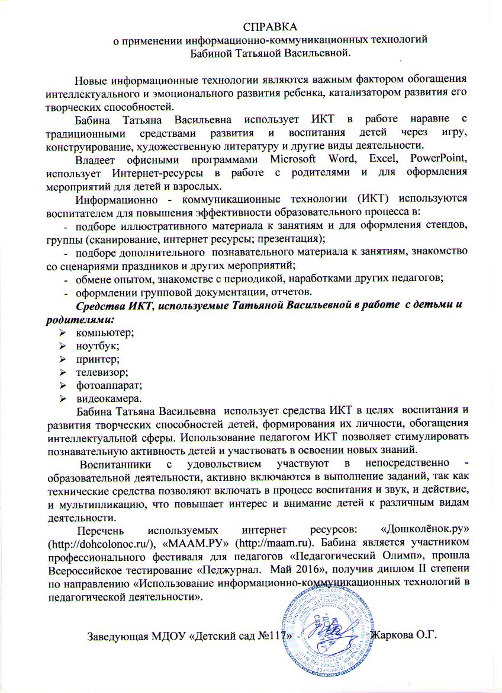
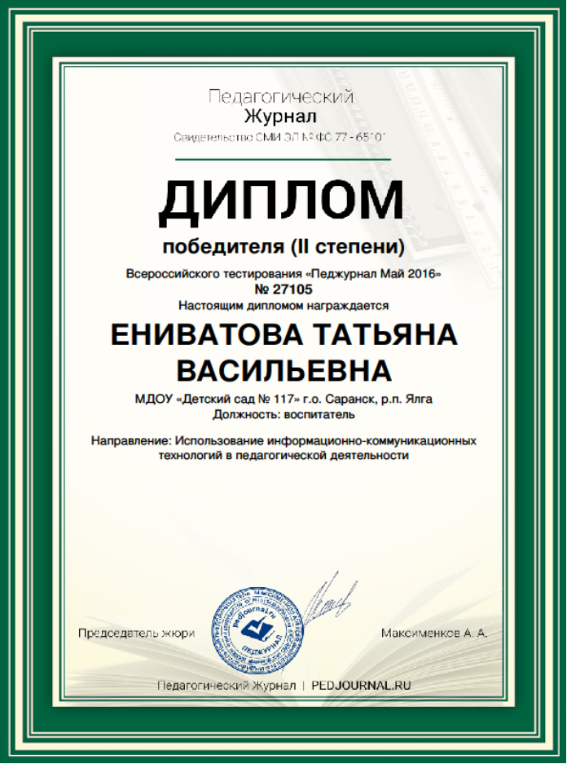
1. Применение информационно-коммуникационных технологий

Slide 4
2. Участие в инновационной (экспериментальной) деятельности
Муниципальный уровень:
инновационная деятельность
МДОУ«Детский сад №117»
«Формирование нравственно-патриотических представлений у детей дошкольного возраста через проектную деятельность» ,2013г.

Slide 5
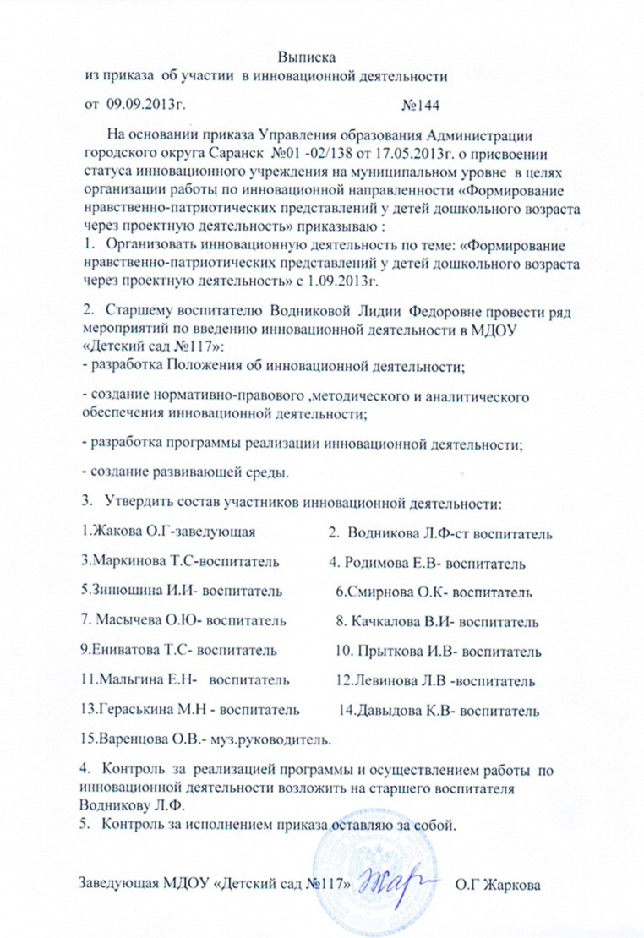
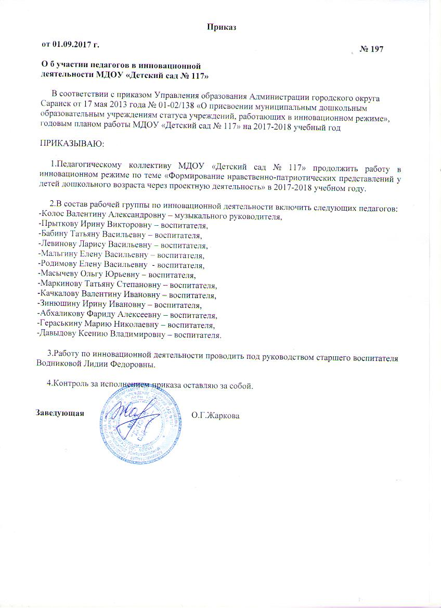

Slide 6
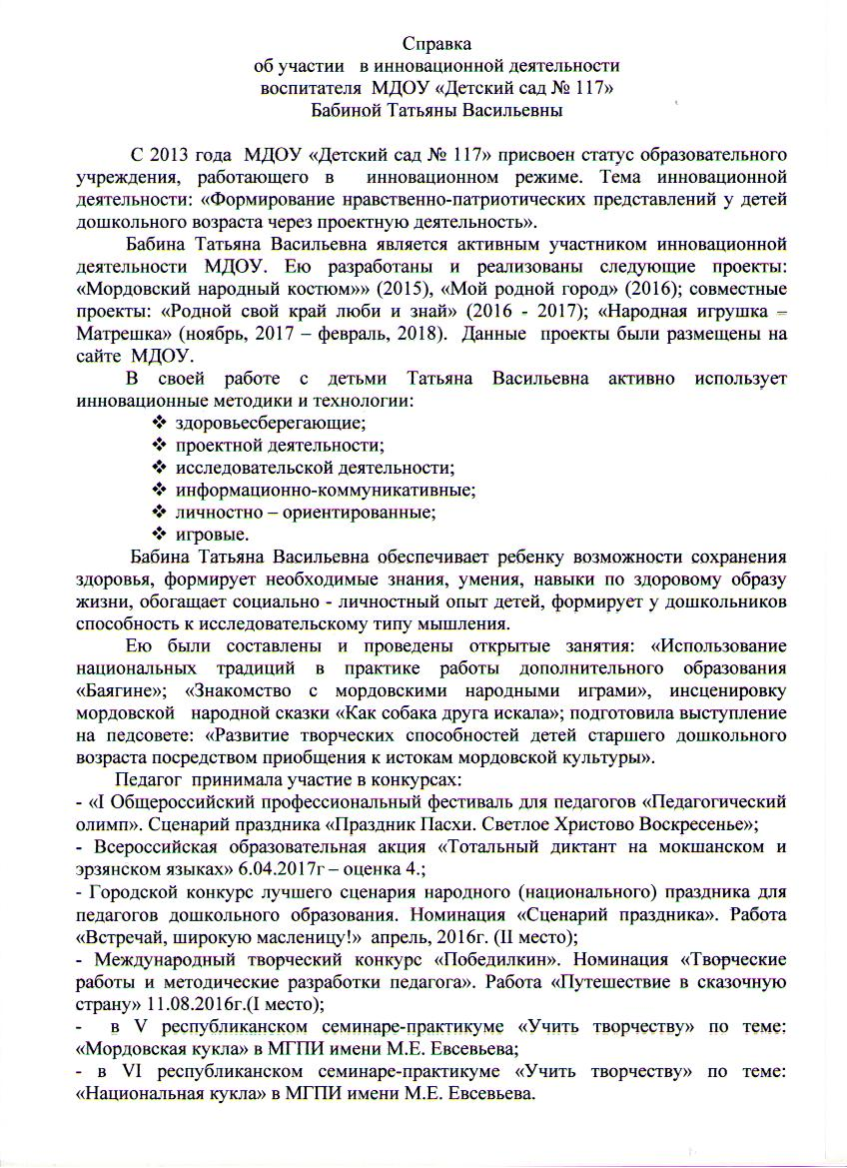
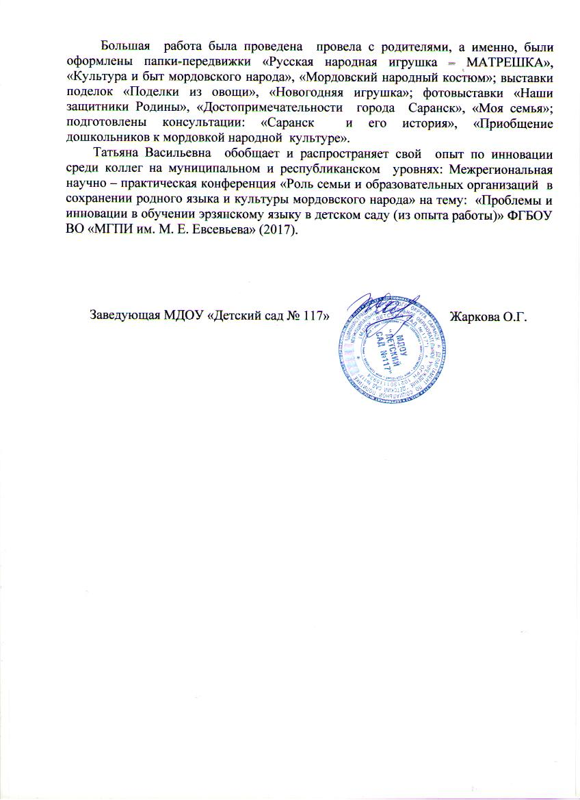

Slide 7
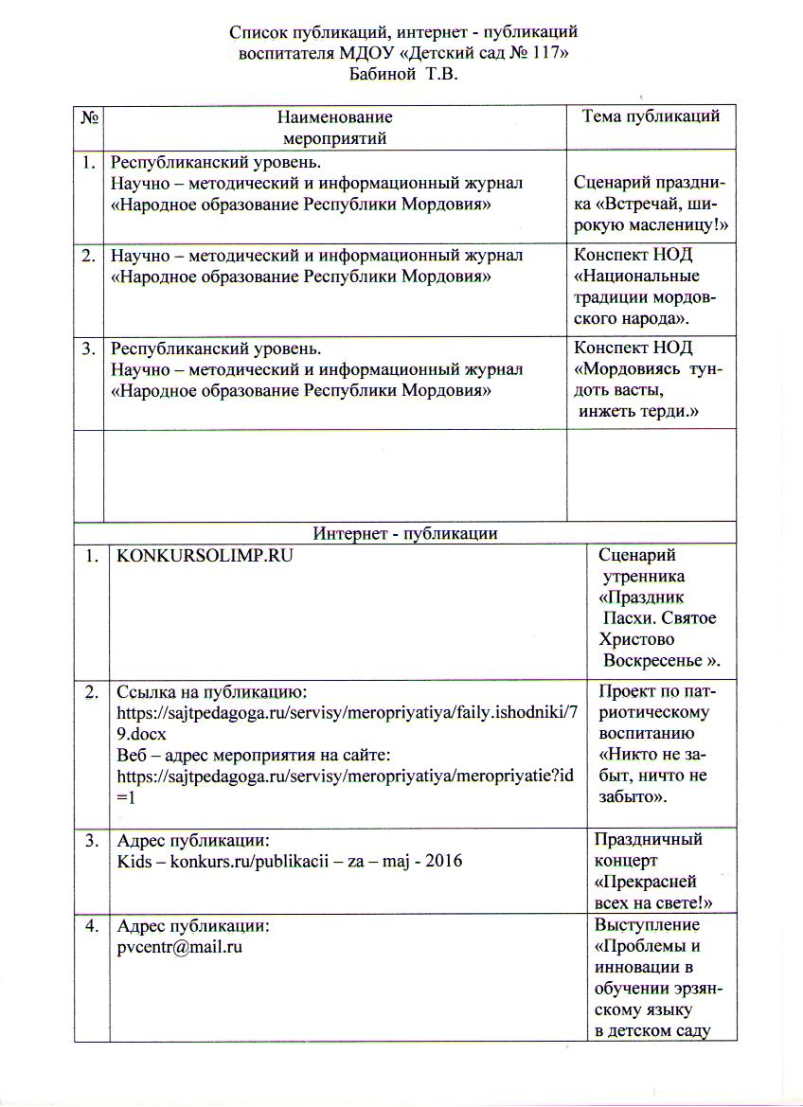
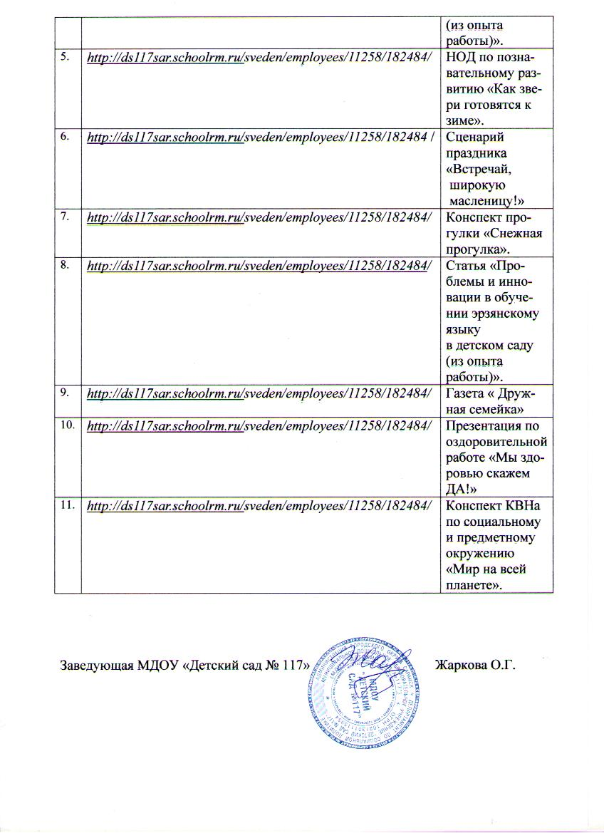
3. Наличие публикаций, включая интернет- публикации

Slide 8
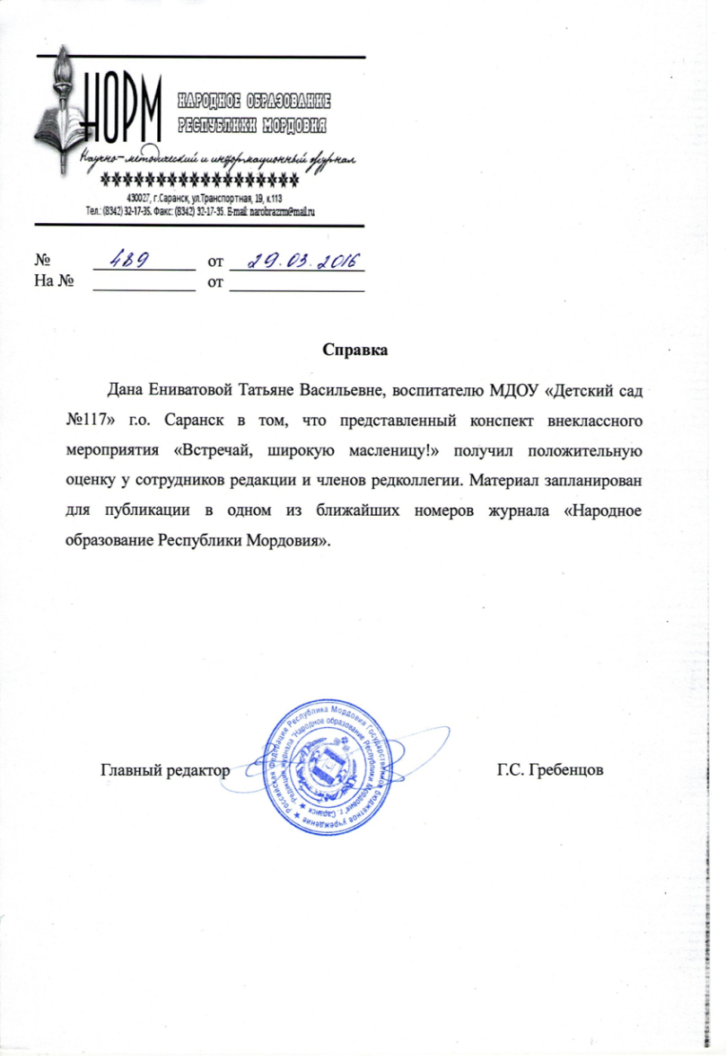
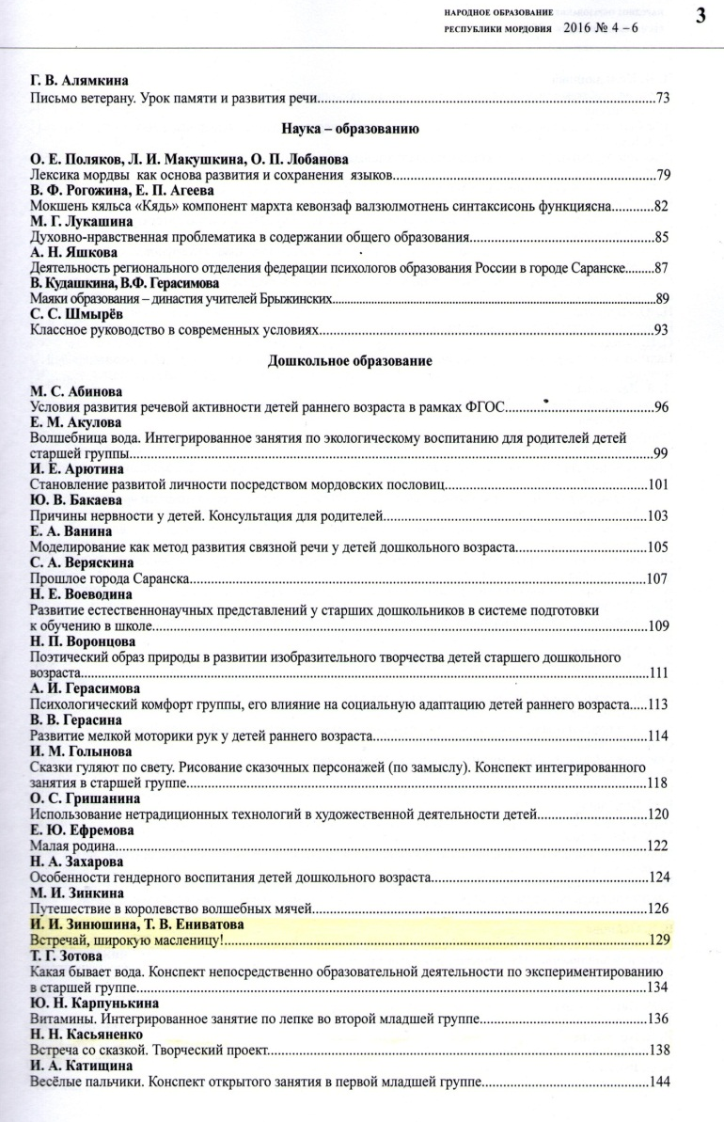

Slide 9
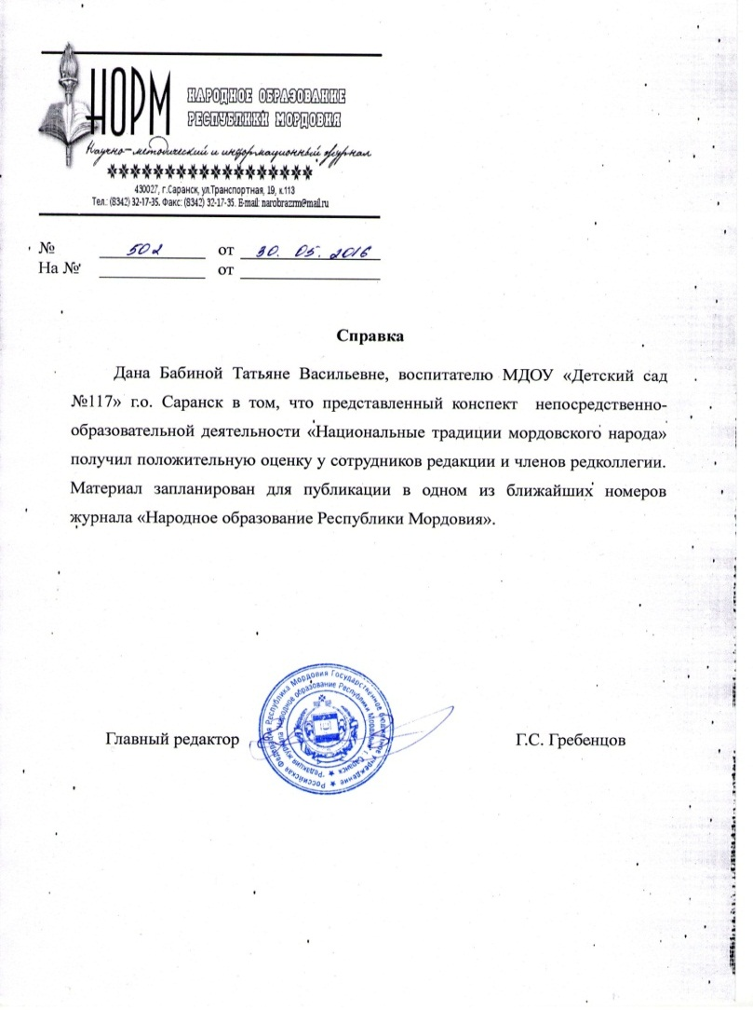
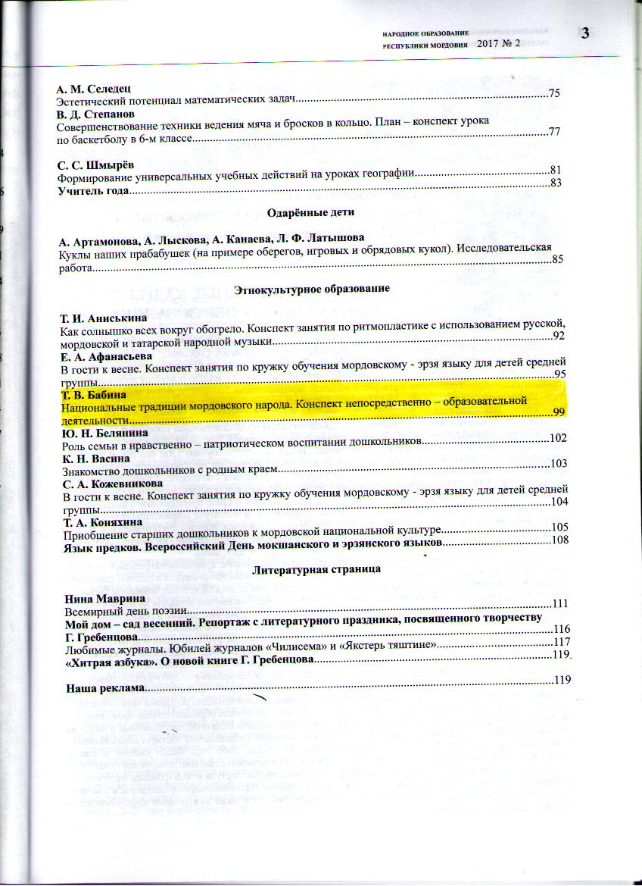

Slide 10
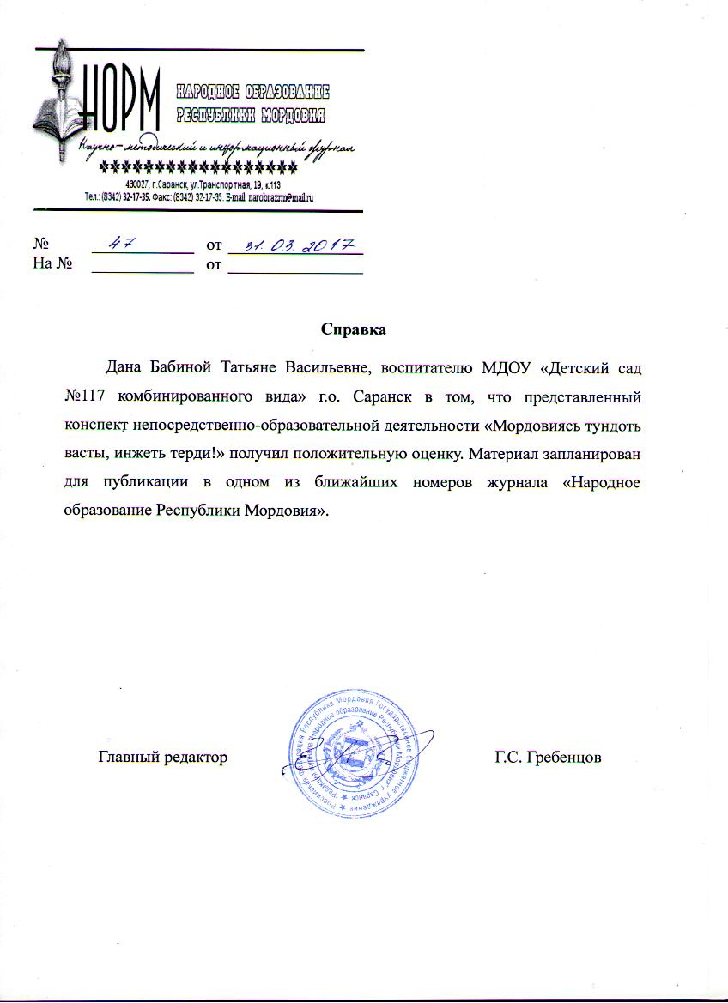
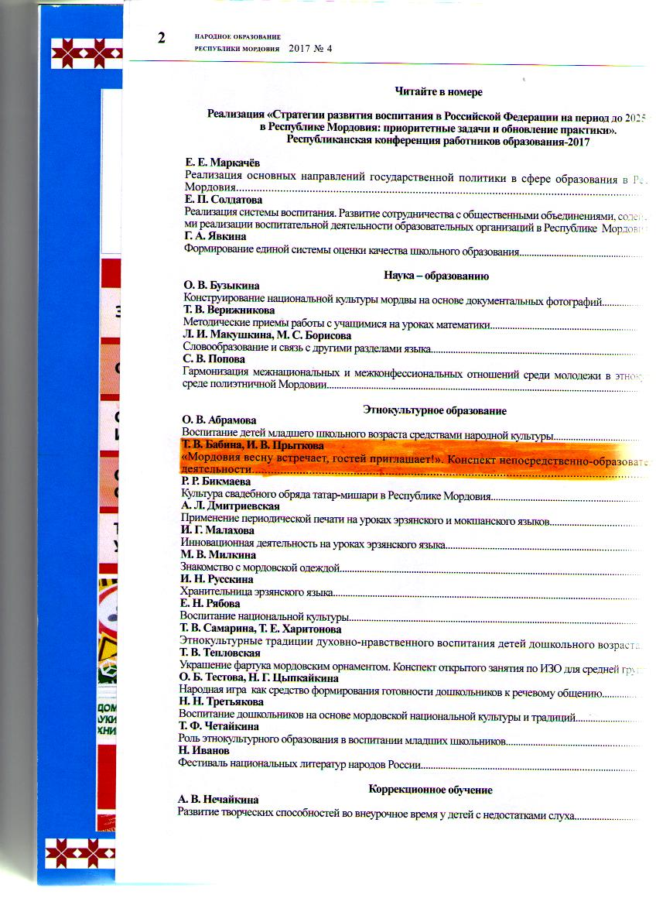

Slide 11
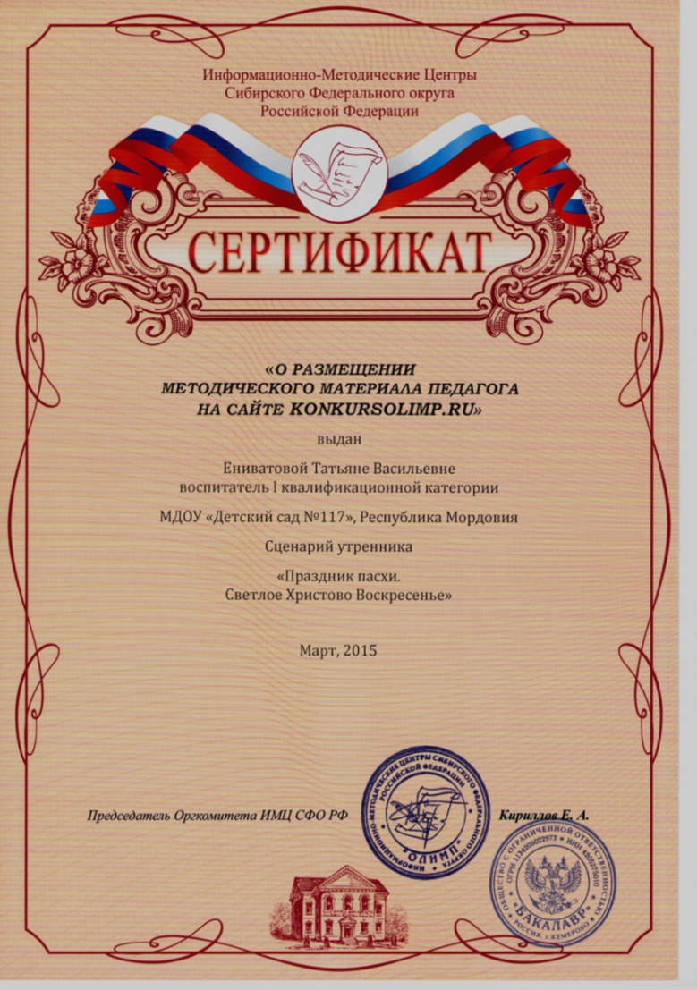

Slide 12
4. Результаты участия воспитанников в: - конкурсах; - выставках; - турнирах; - соревнованиях; - акциях; - фестивалях.

Slide 13
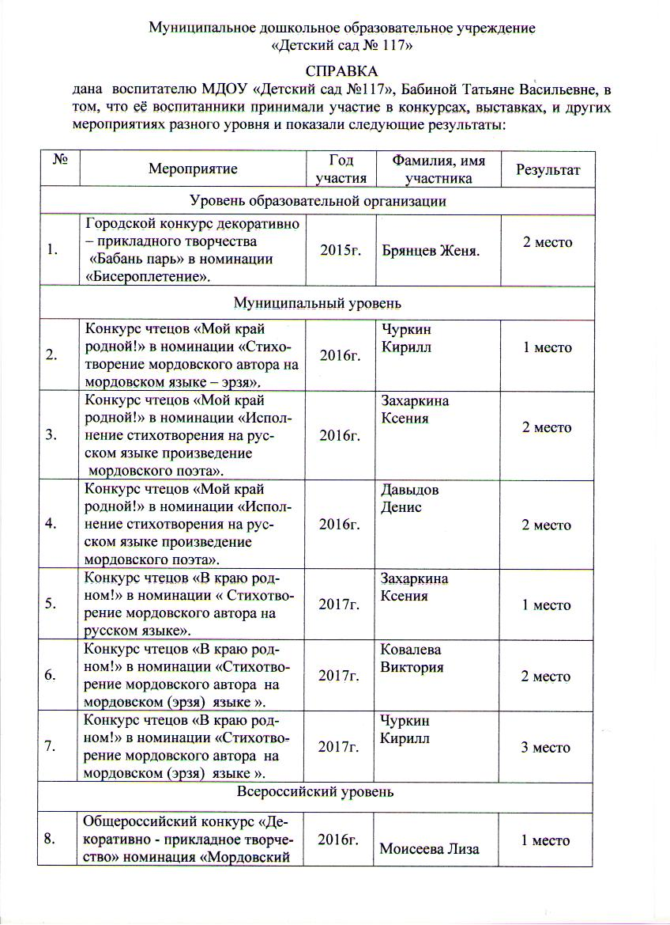
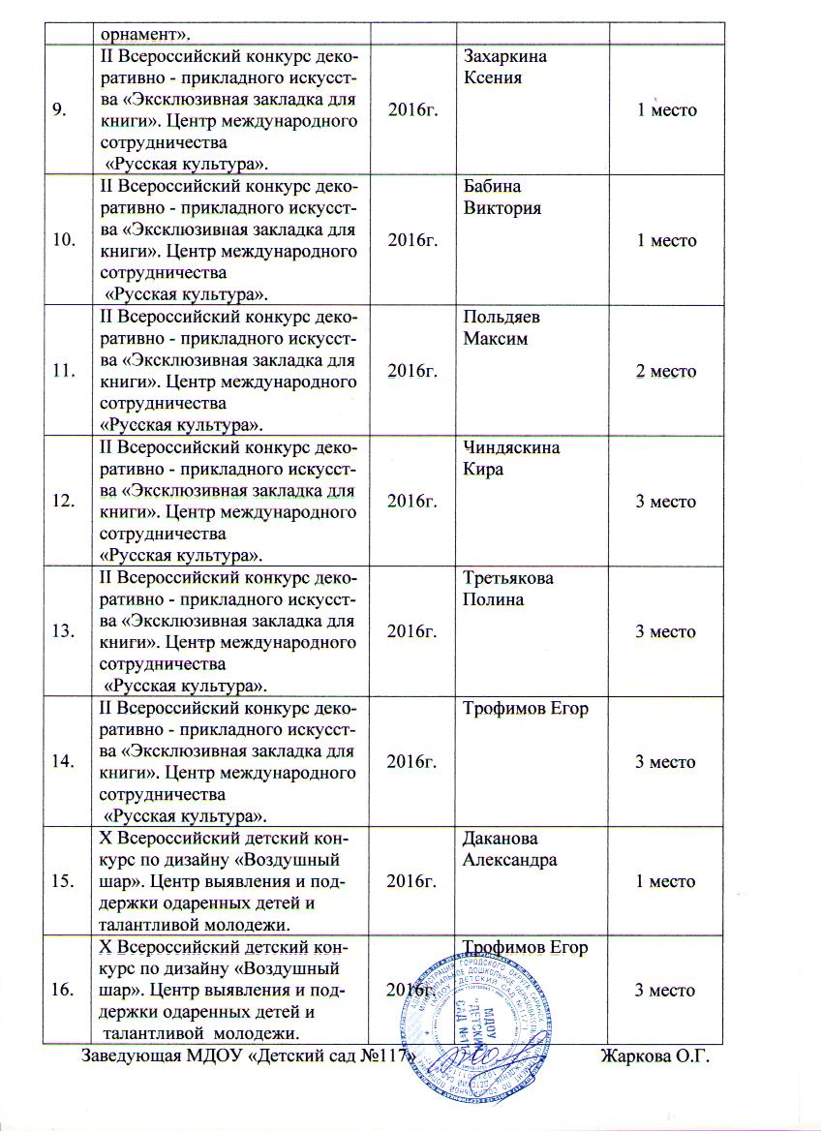

Slide 14
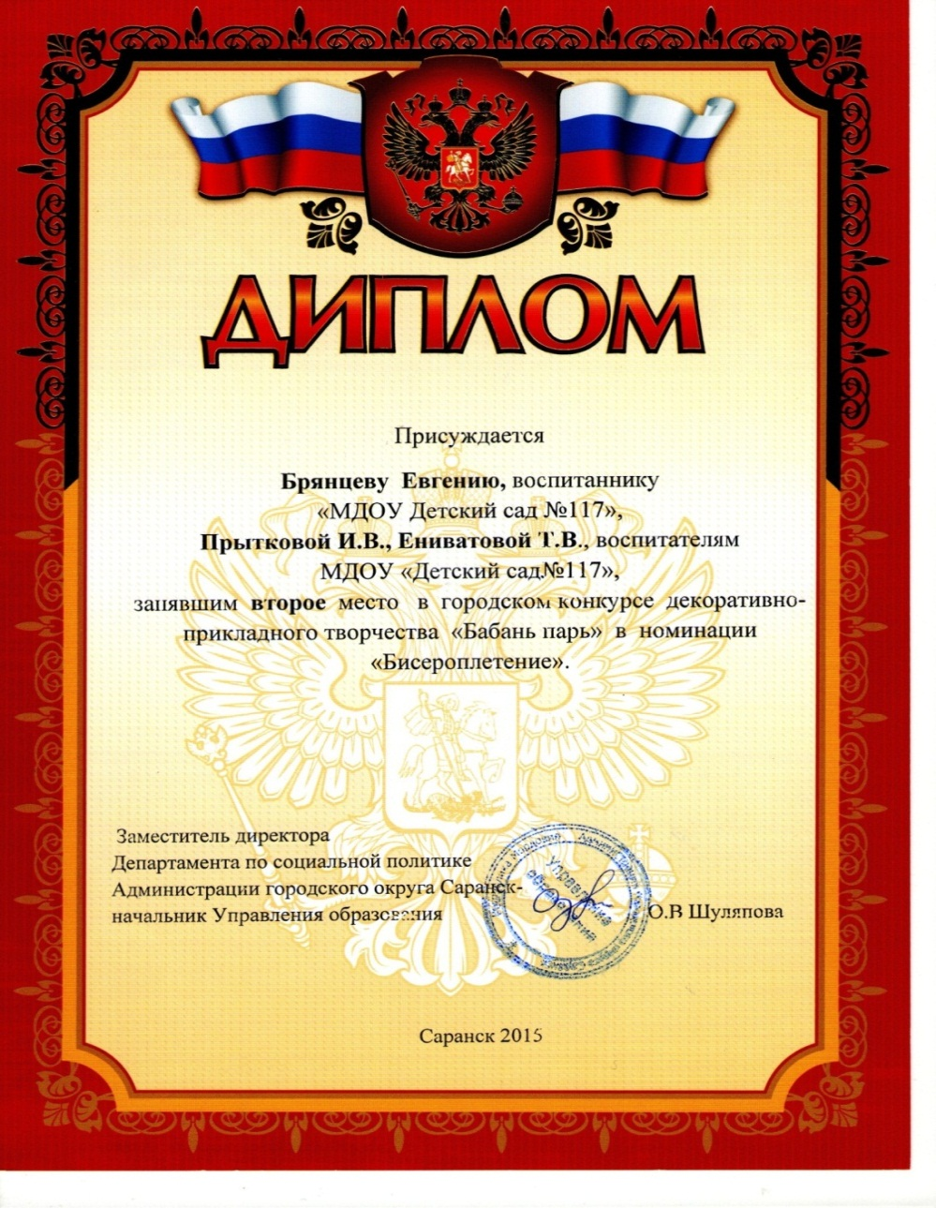

Slide 15
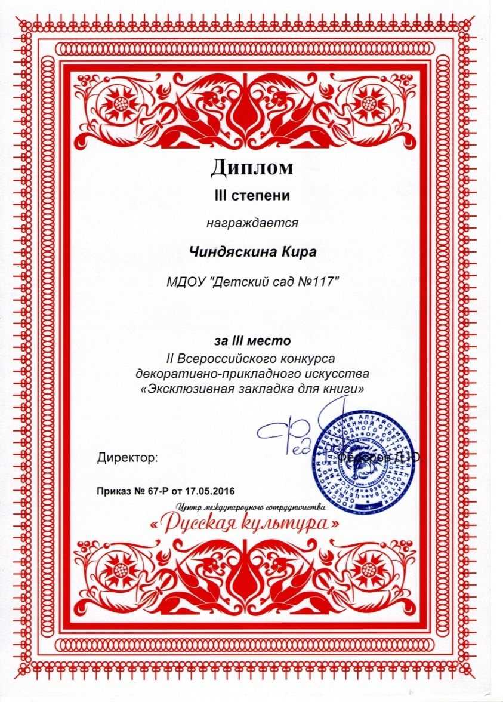

Slide 18
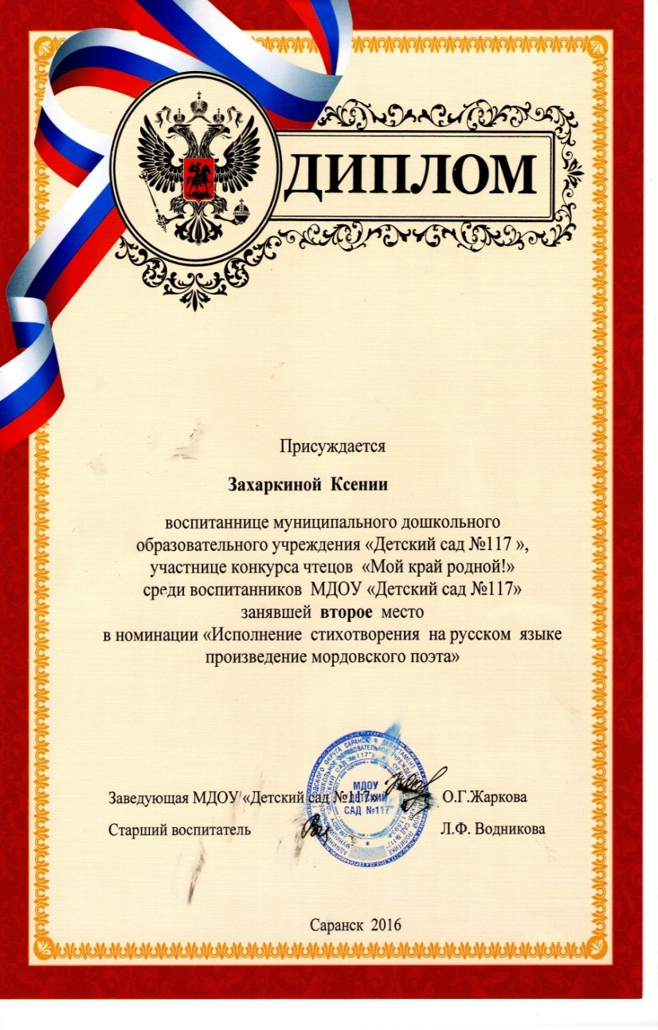
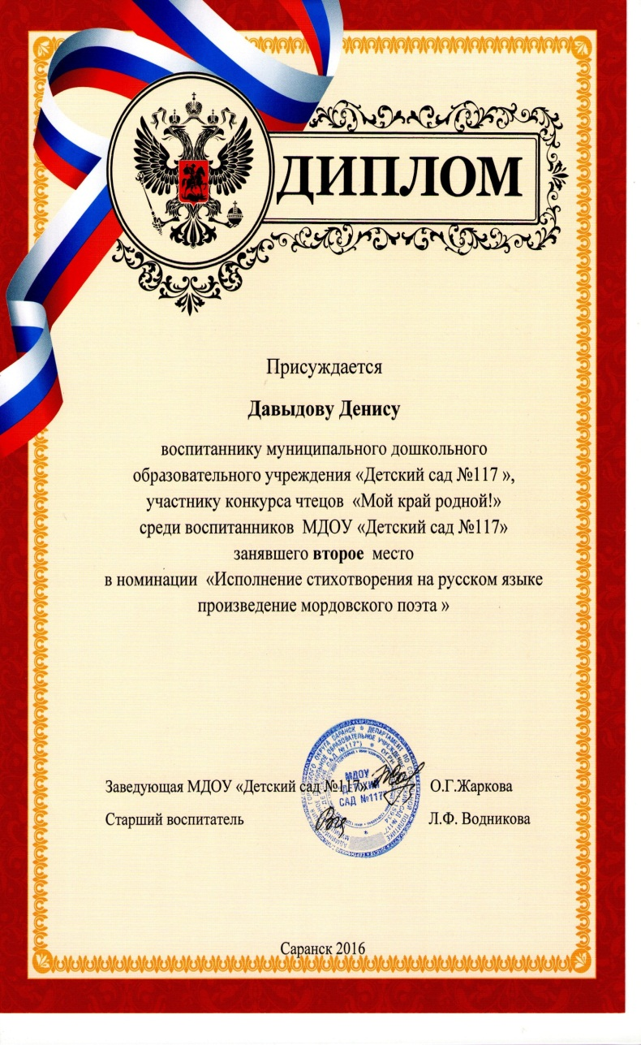
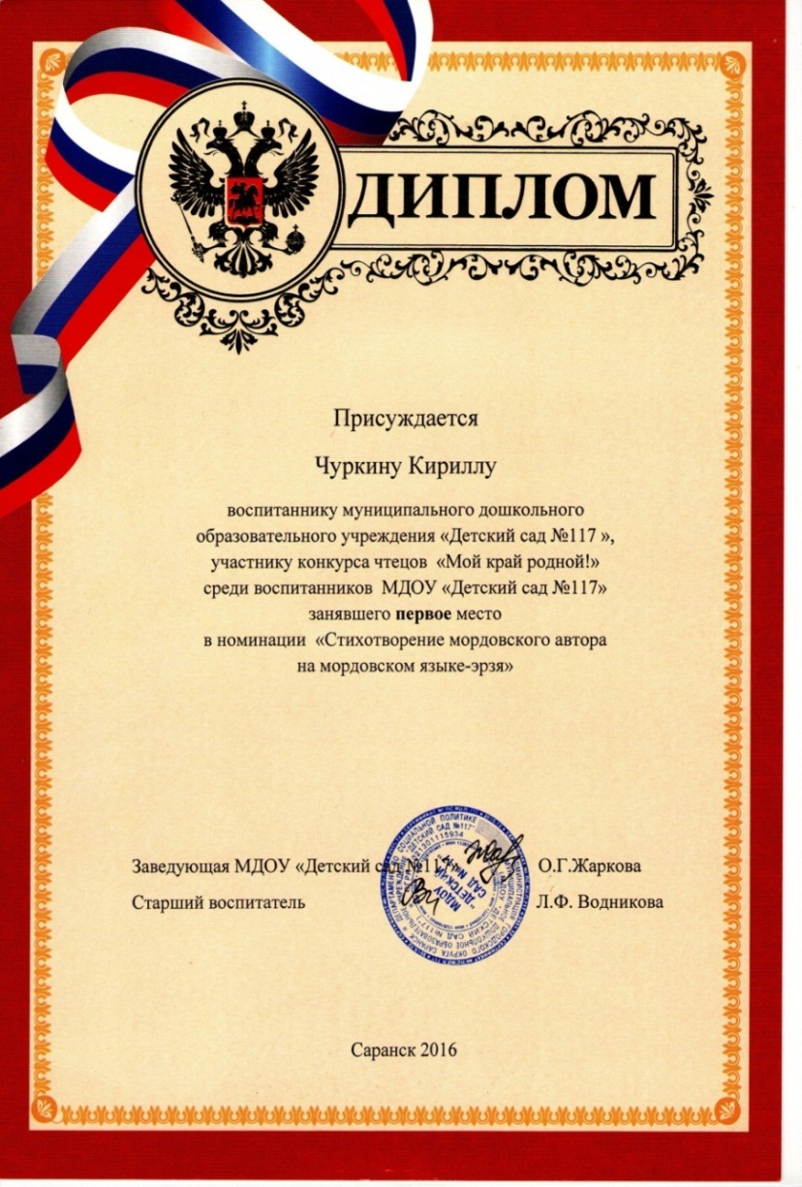

Slide 19
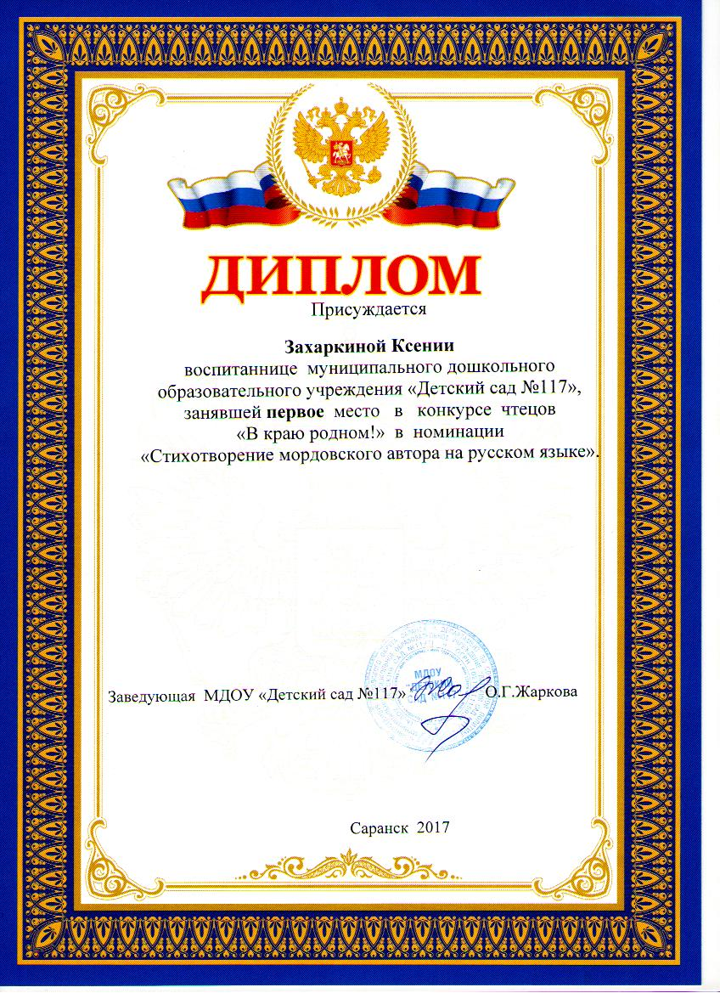
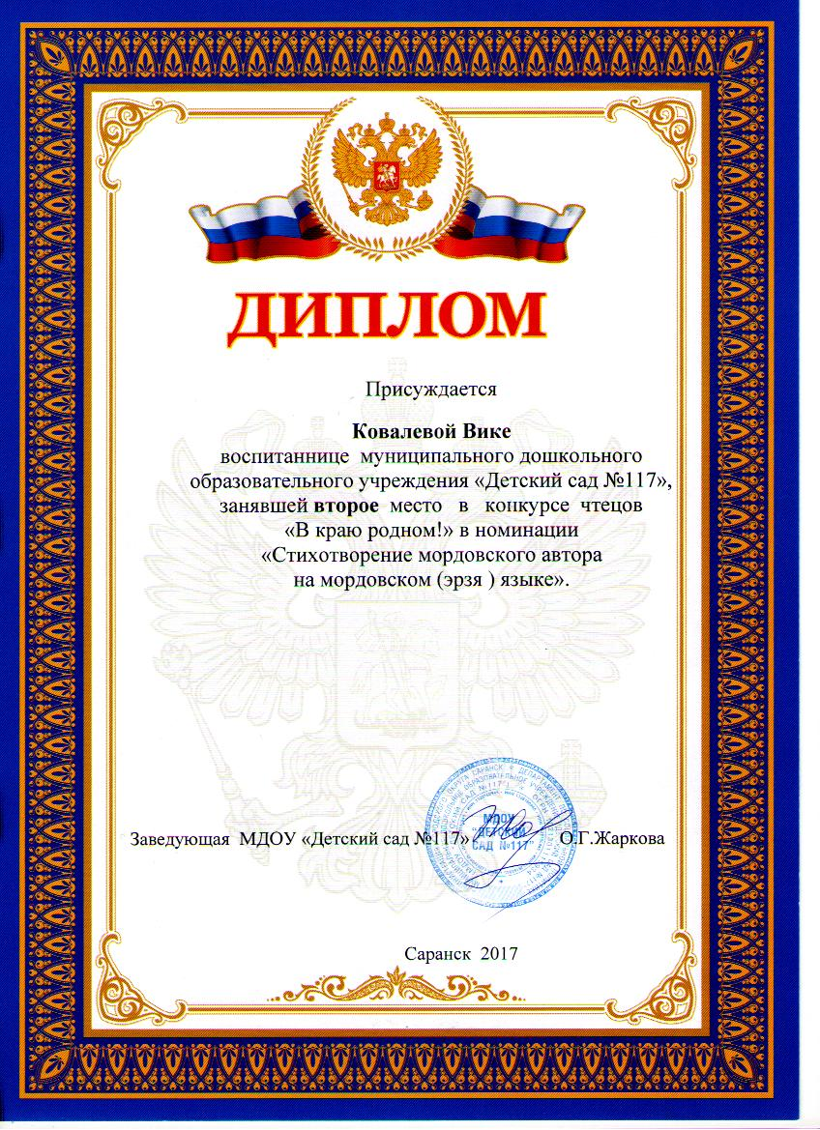
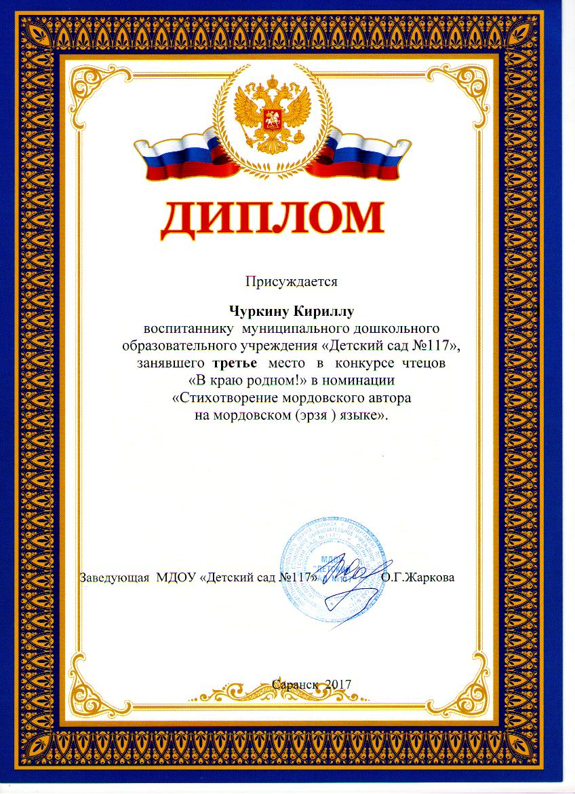

Slide 20
5.Наличие авторских программ, методических пособий.
Муниципальный уровень:
Рабочая программа дополнительного образования
по изучению мордовского(эрзя)
языка для детей старшего дошкольного возраста
«БАЯГИНЕ»

Slide 21
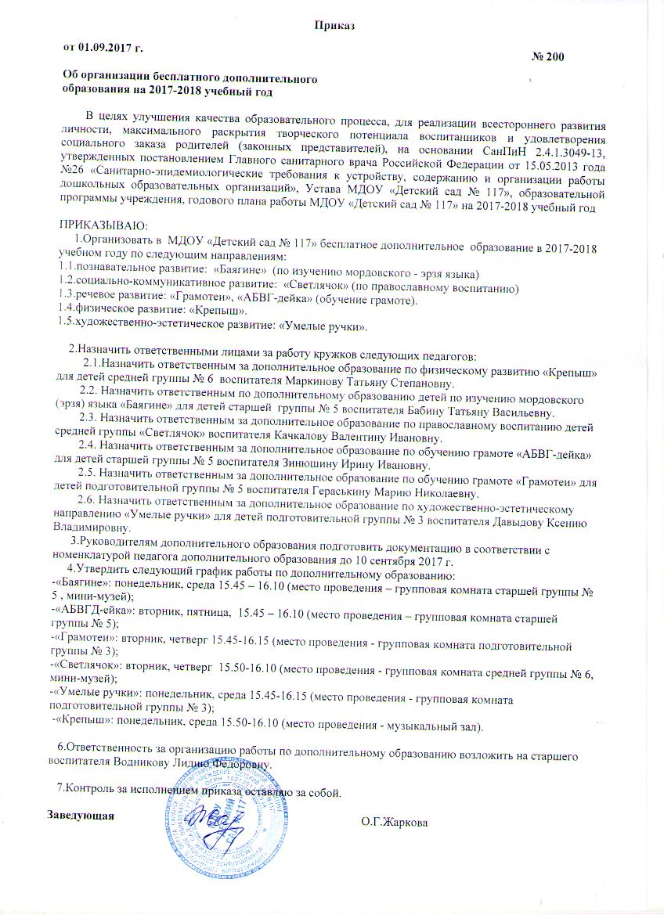
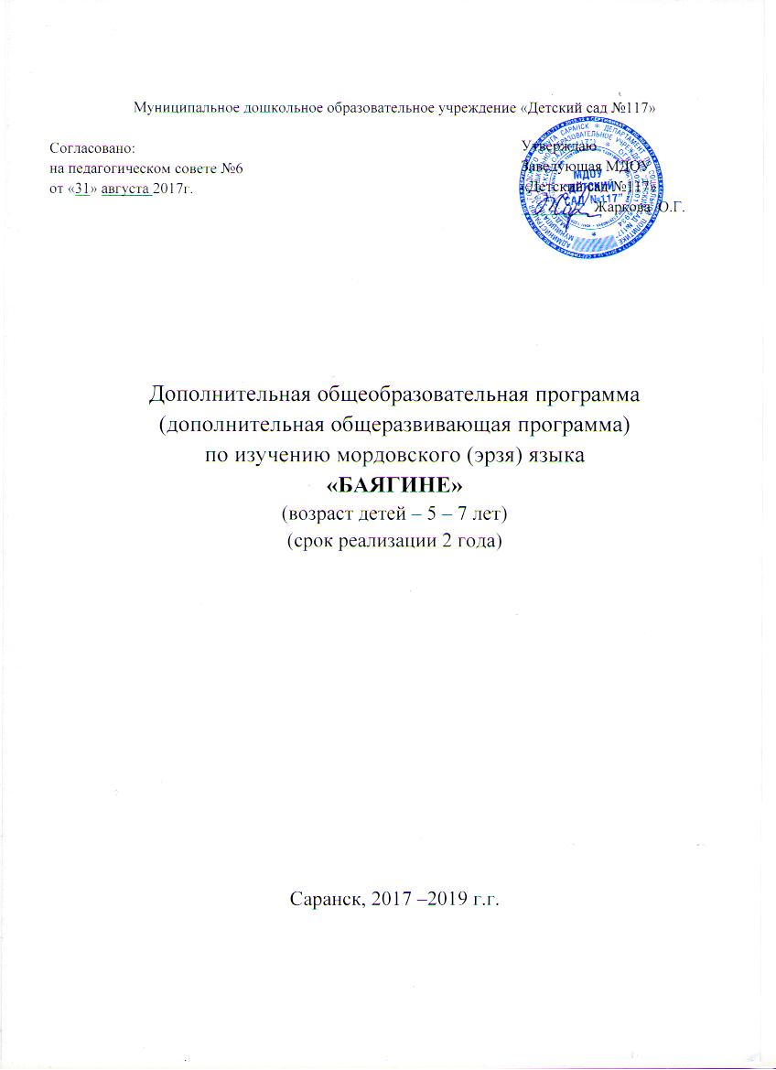

Slide 22
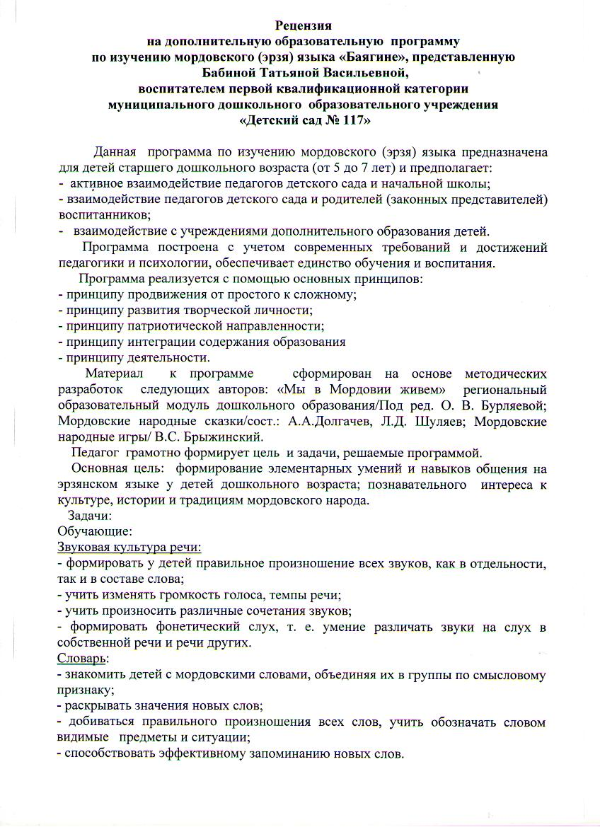
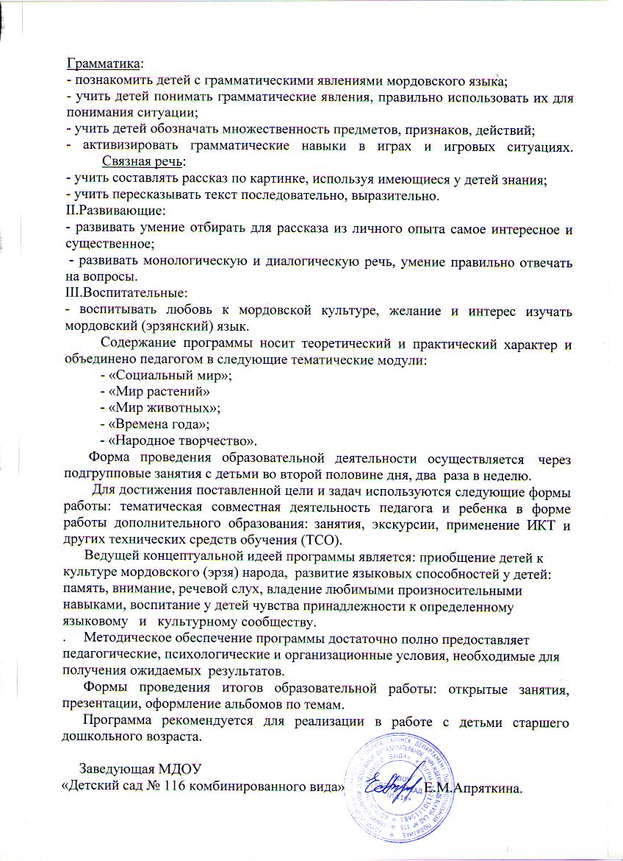

Slide 23
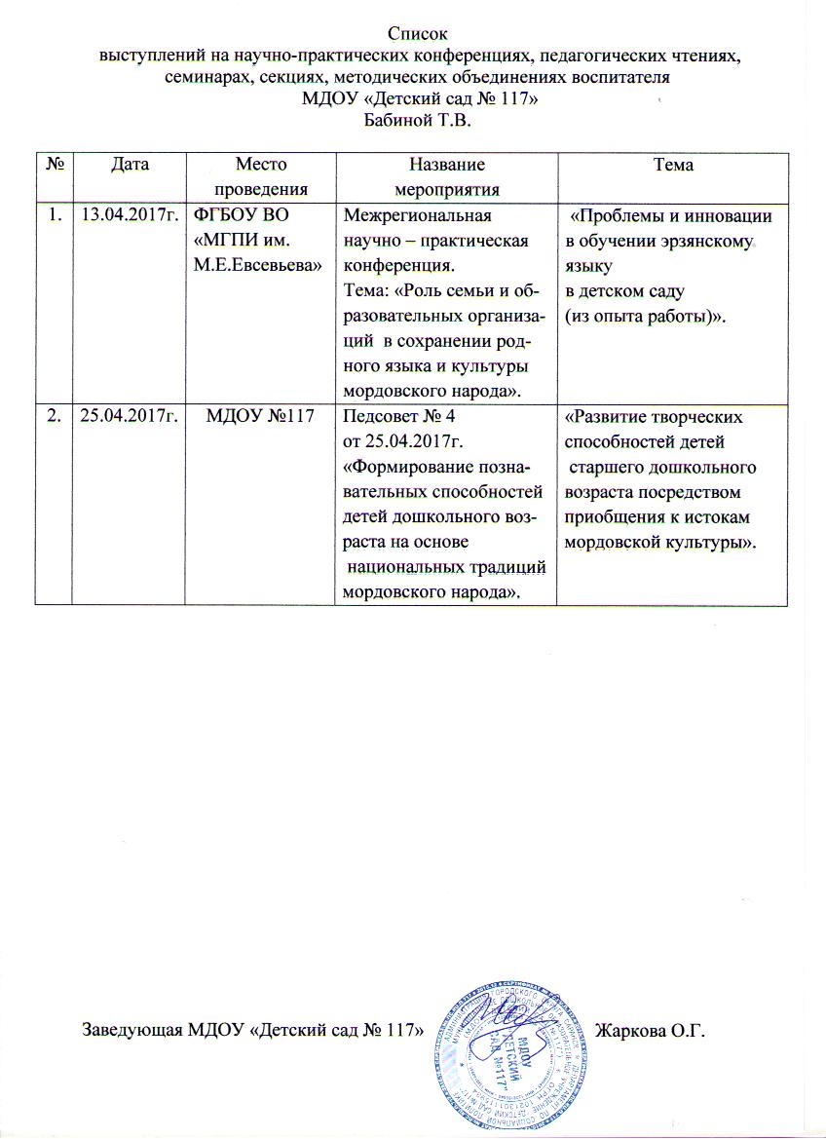
6. Выступление на научно-практических конференциях, педагогических чтениях, семинарах, секциях, методических объединениях

Slide 24
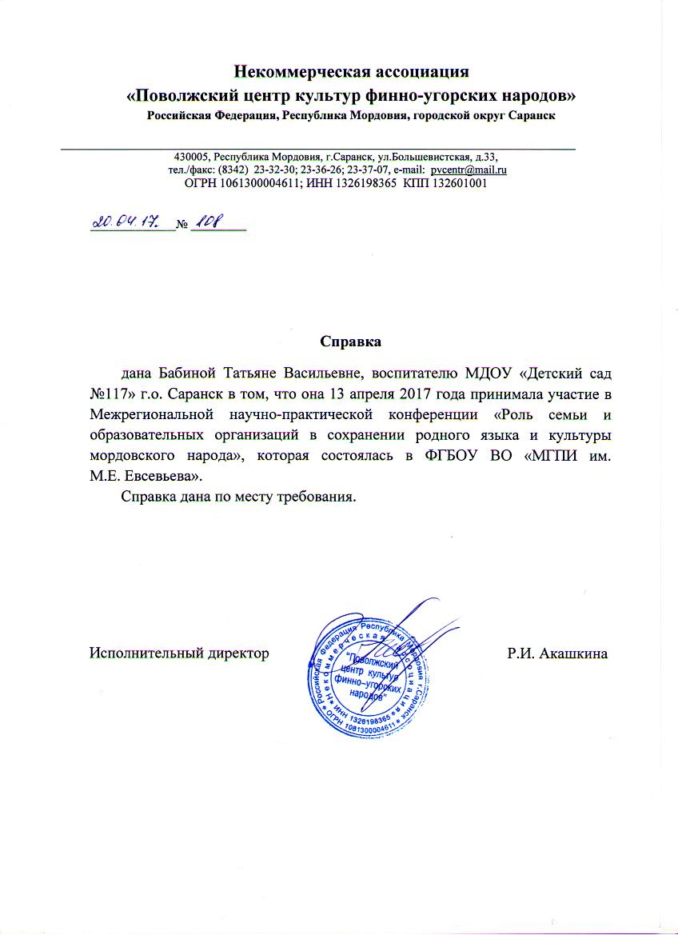
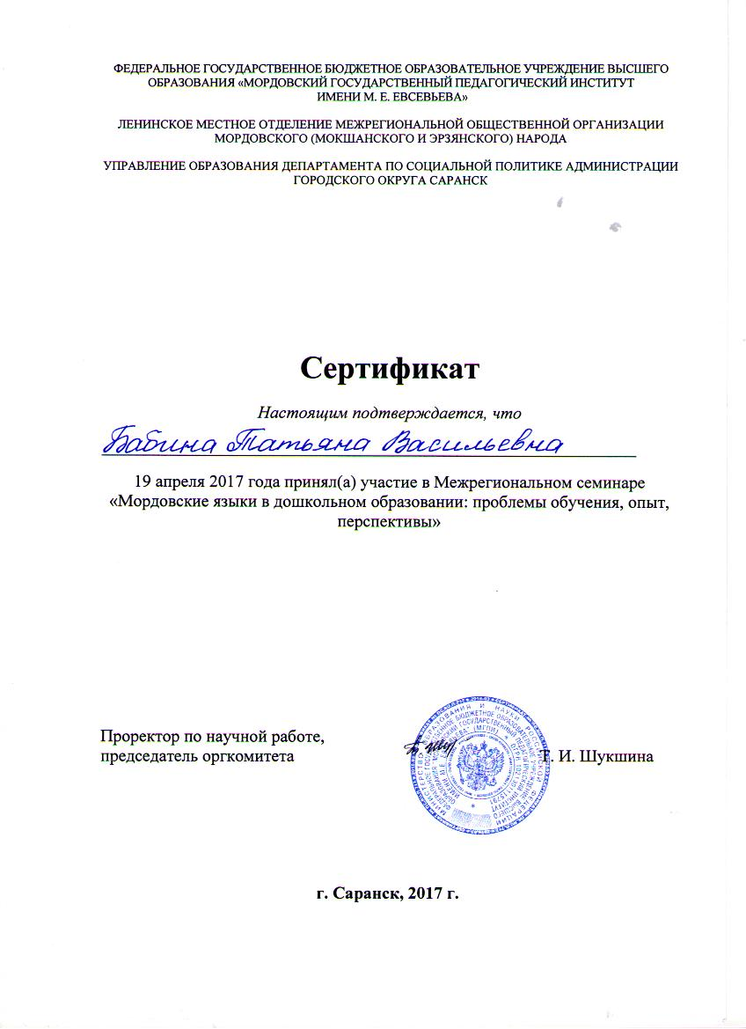
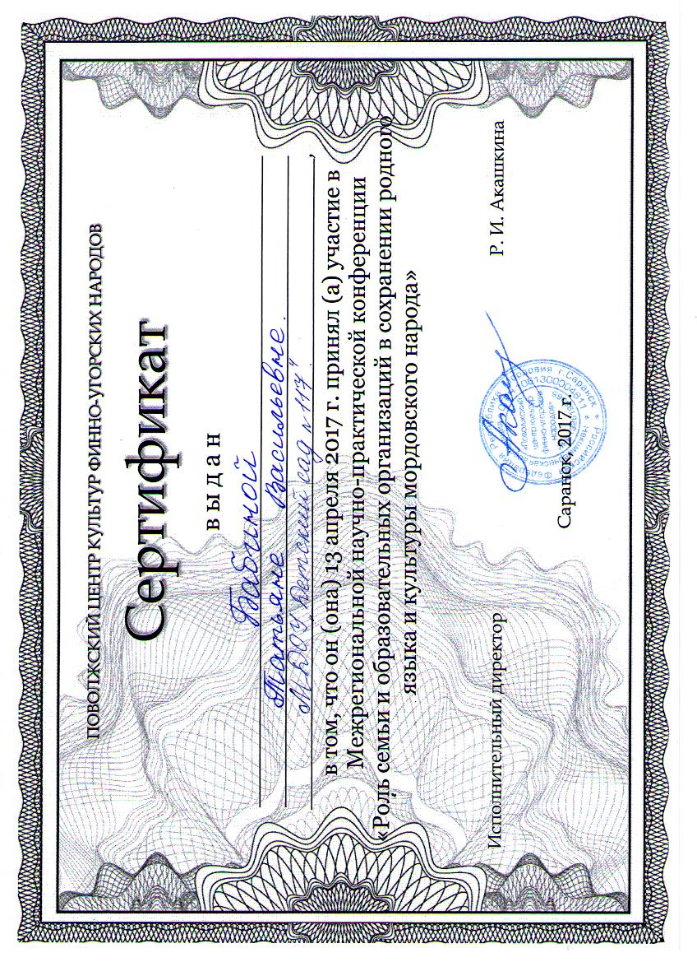

Slide 25
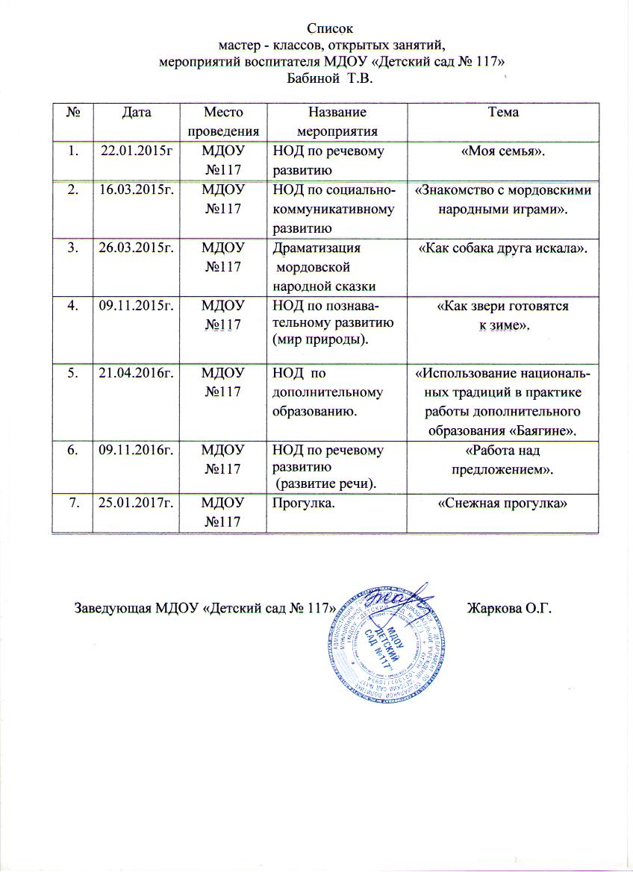
7.Проведение открытых занятий, мастер-классов, мероприятий

Slide 26
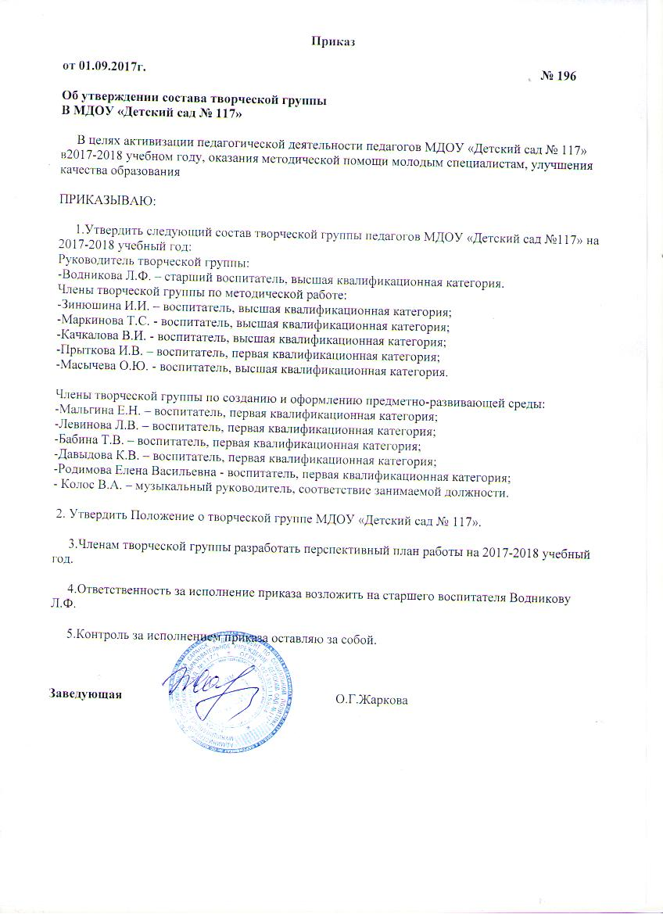
8.Общественная активность педагога: участие в экспертных комиссиях, в жюри конкурсов, депутатская деятельность и т.д.

Slide 27
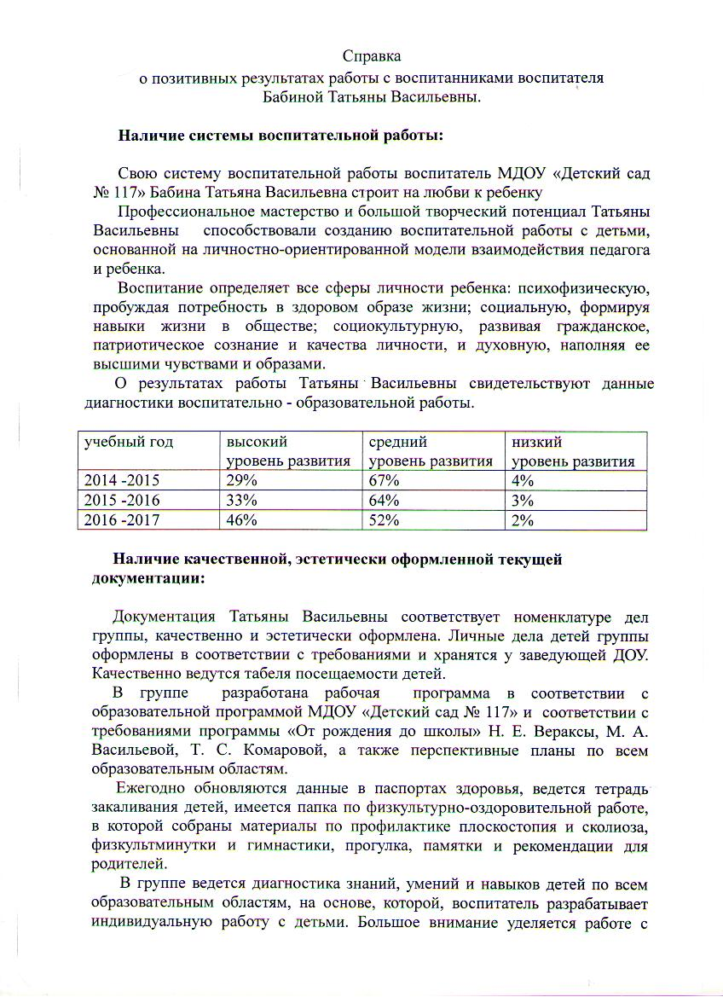
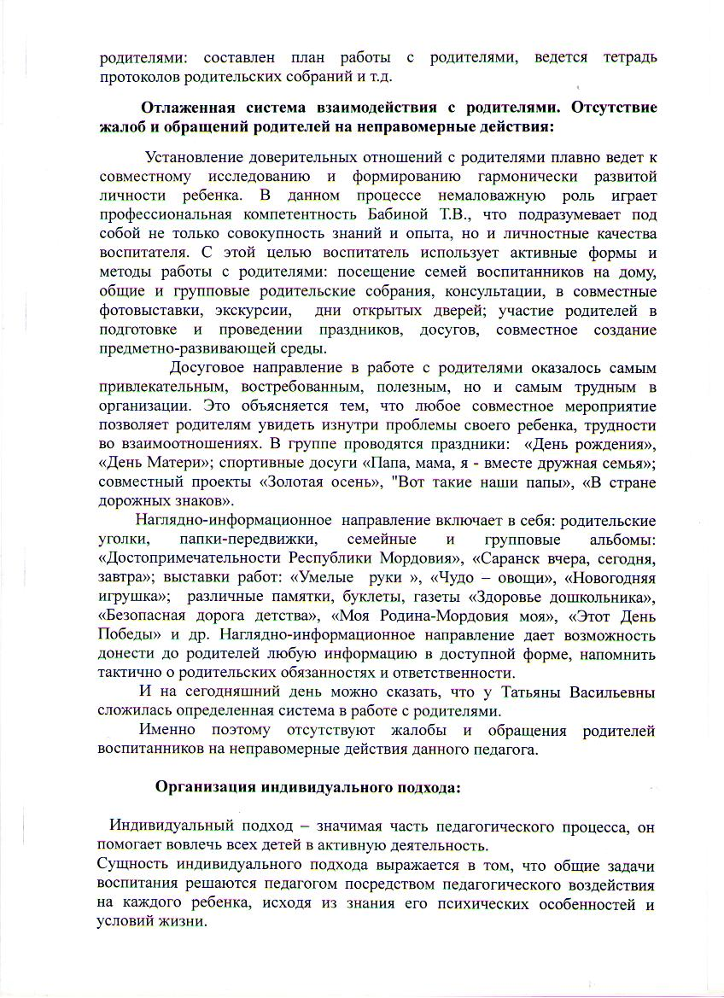
9. Позитивные результаты работы с воспитанниками

Slide 28
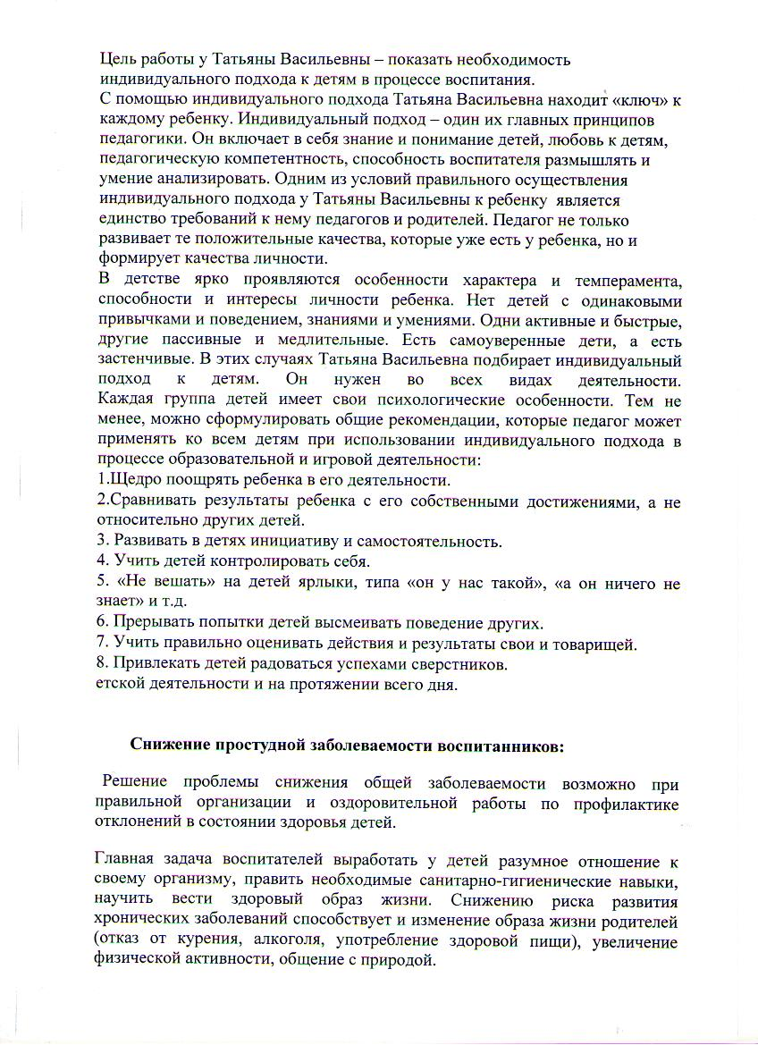
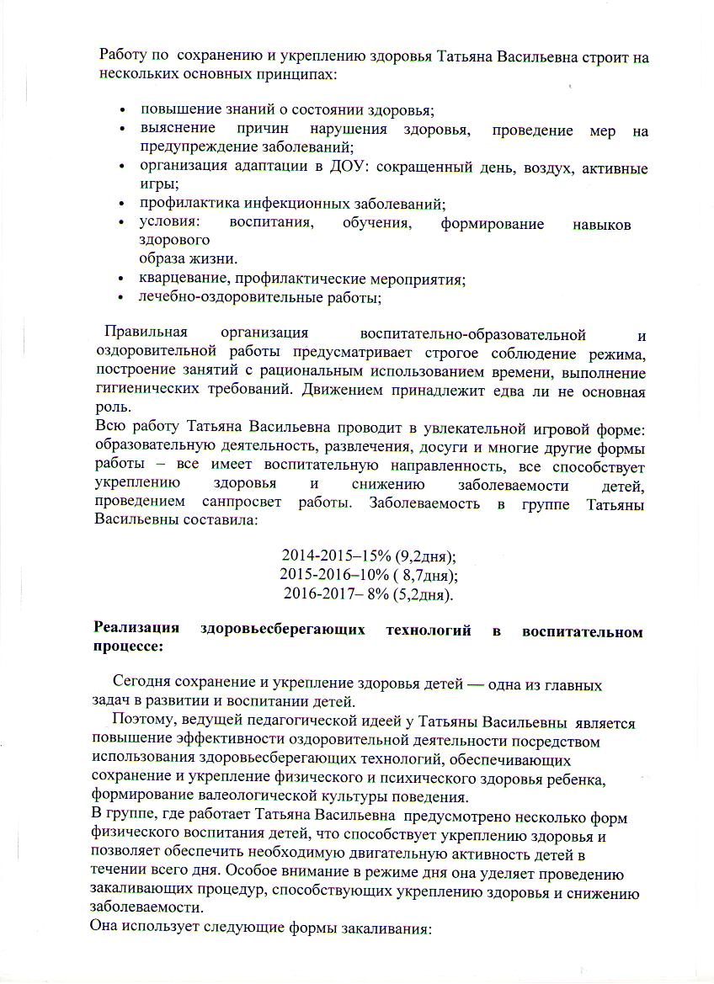

Slide 29
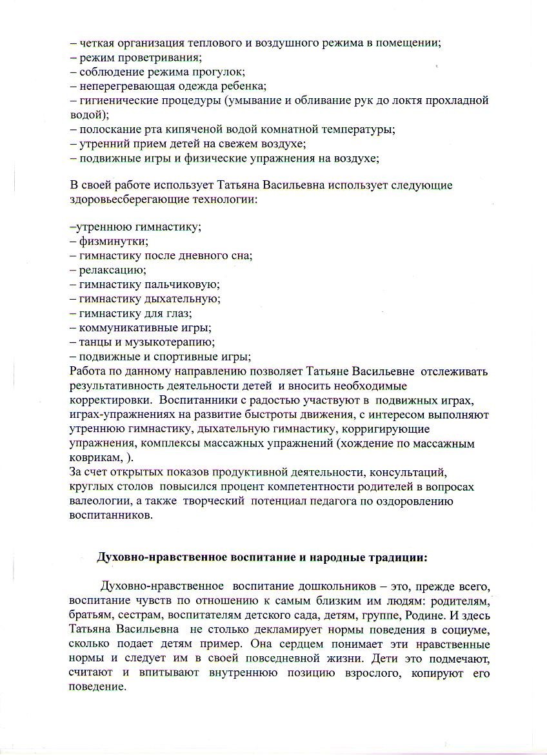
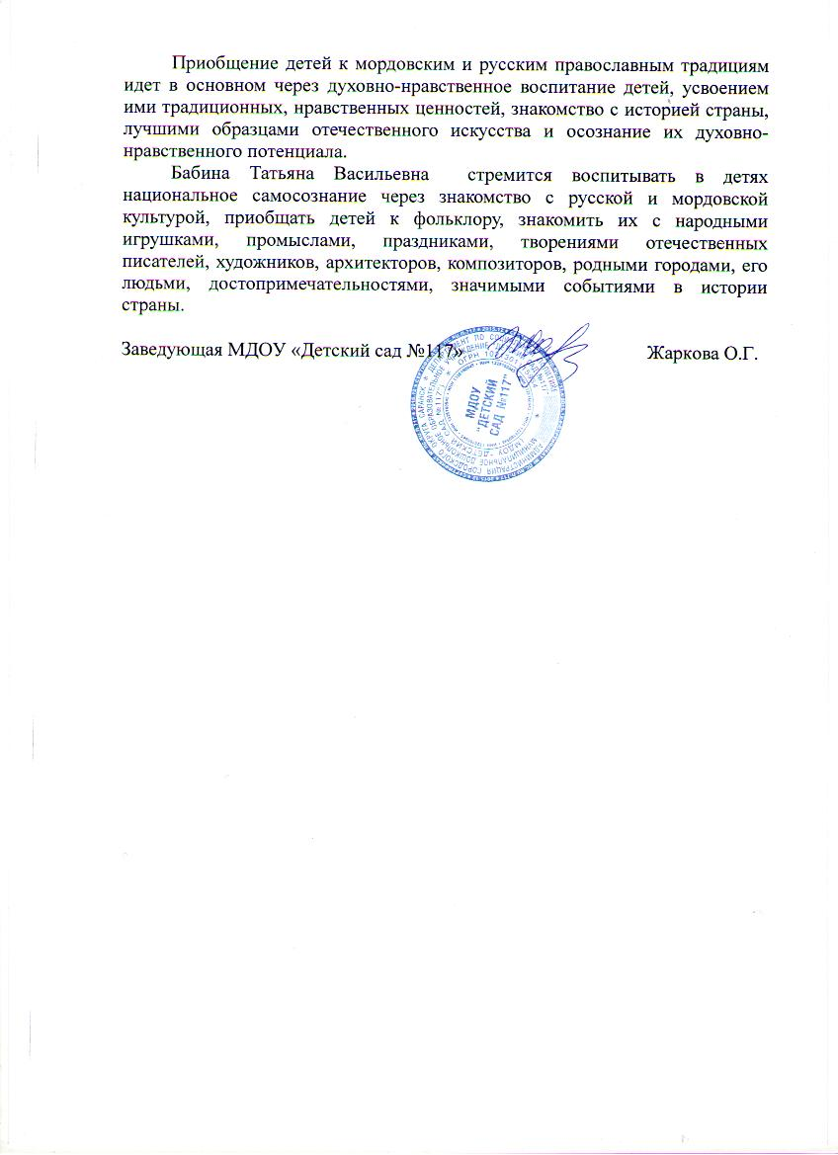

Slide 30
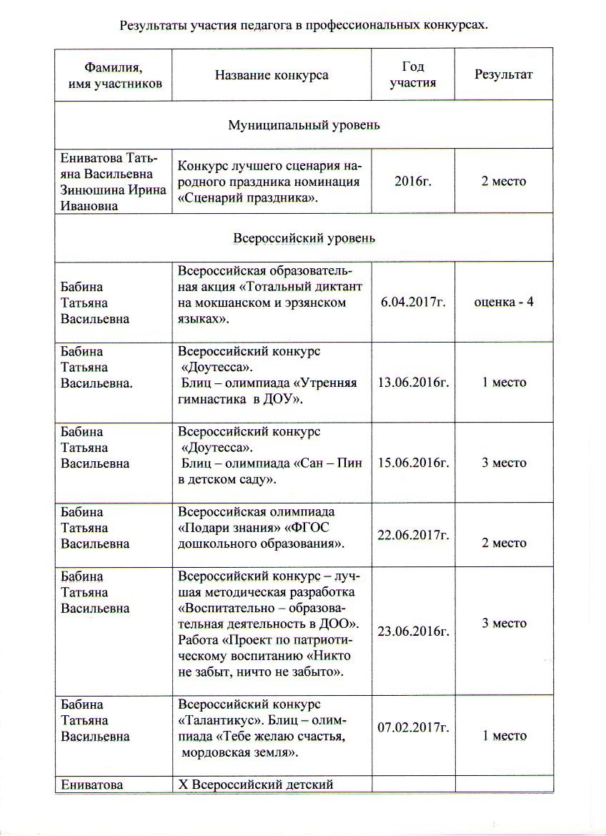
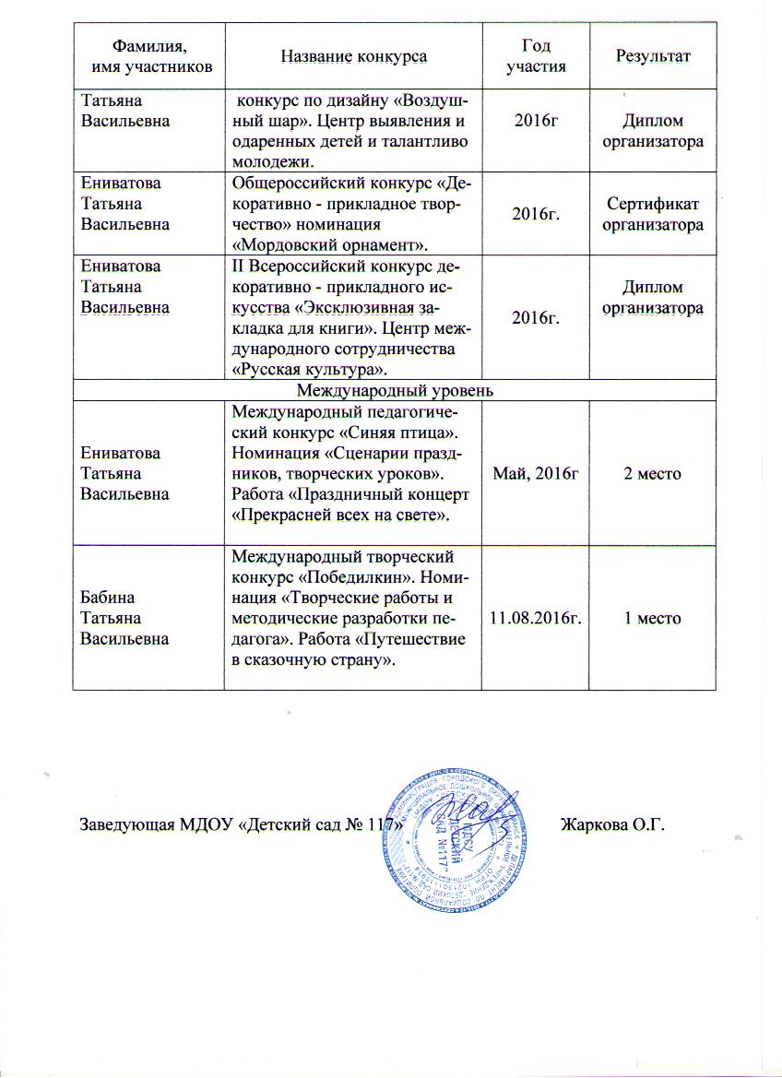
10. Участие педагога в профессиональных конкурсах

Slide 31
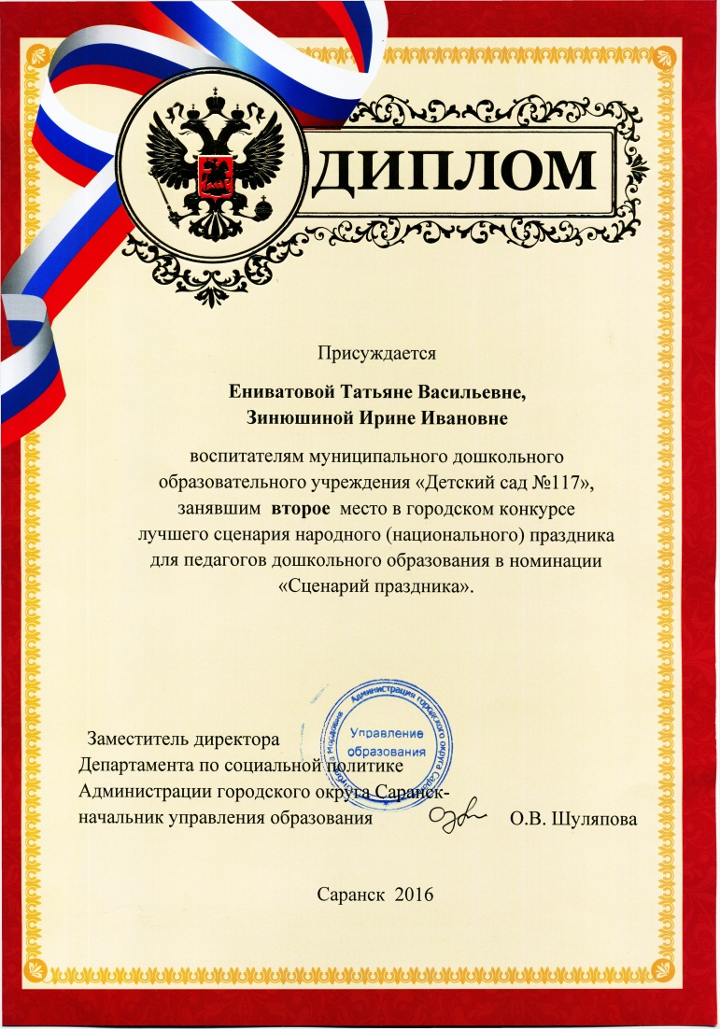
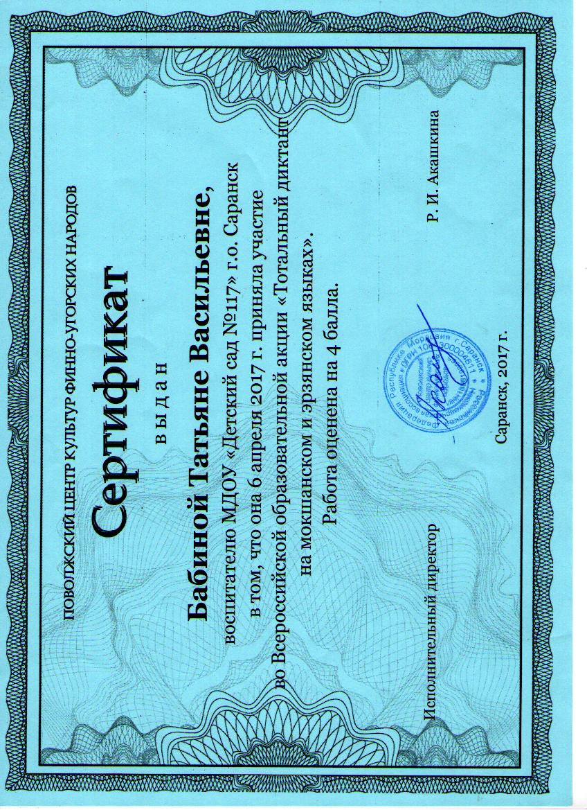

Slide 33
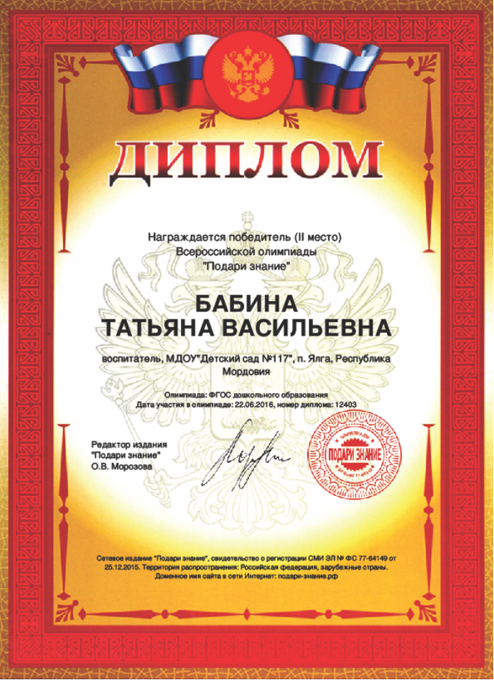
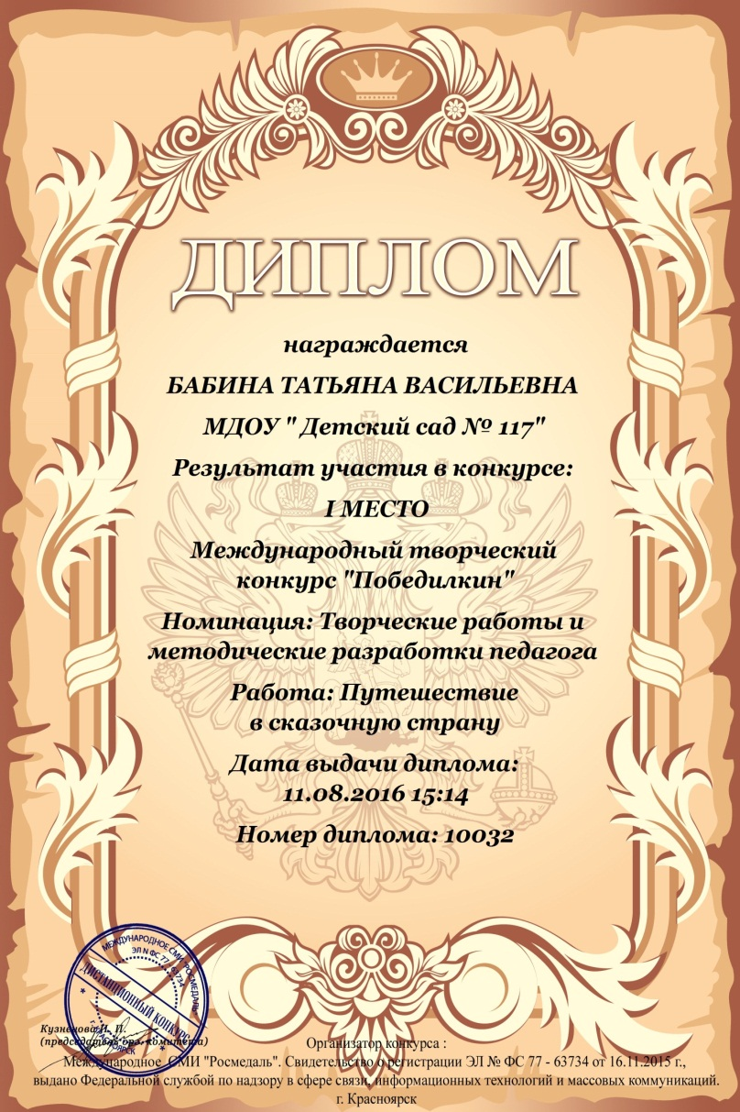

Slide 34
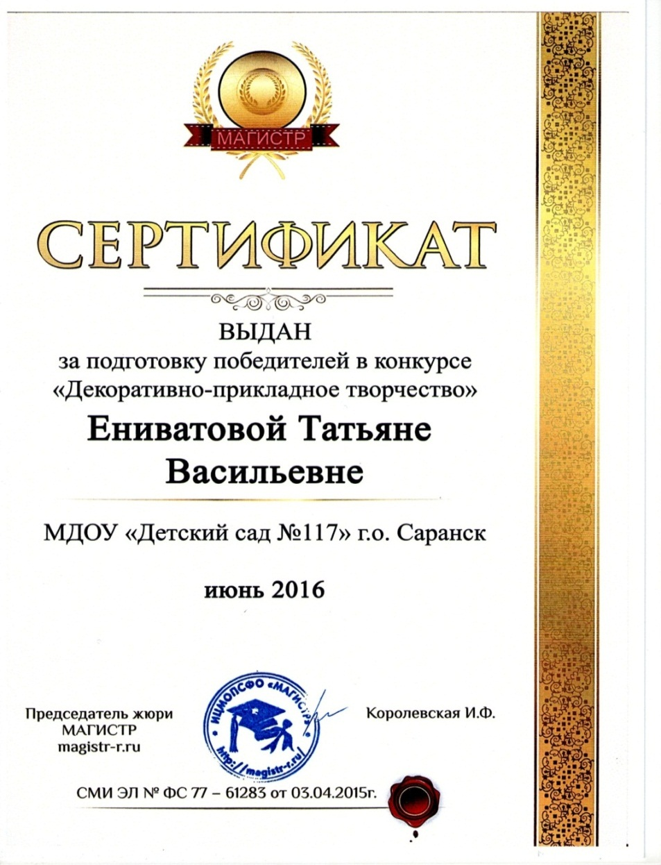

Slide 35
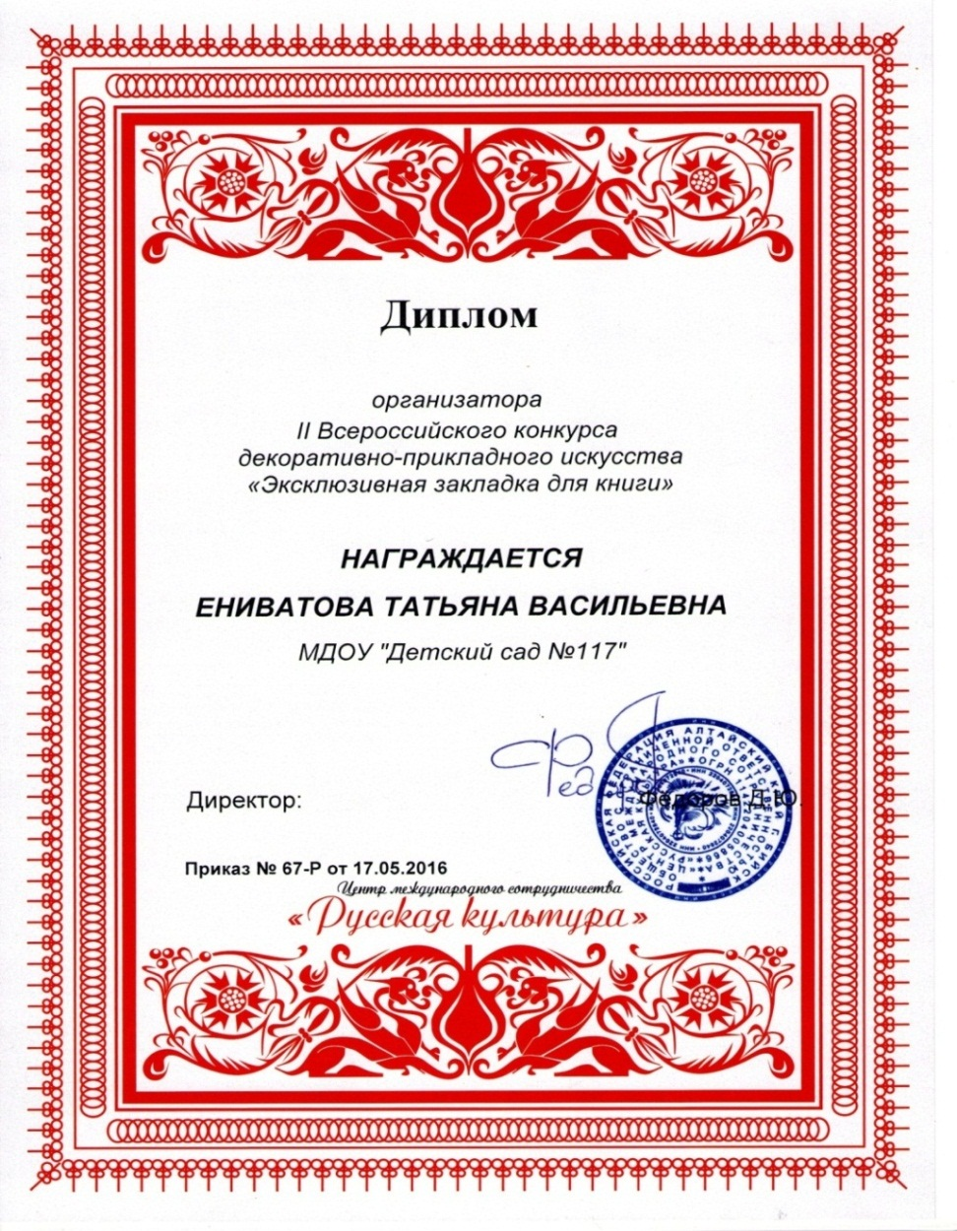

Slide 36
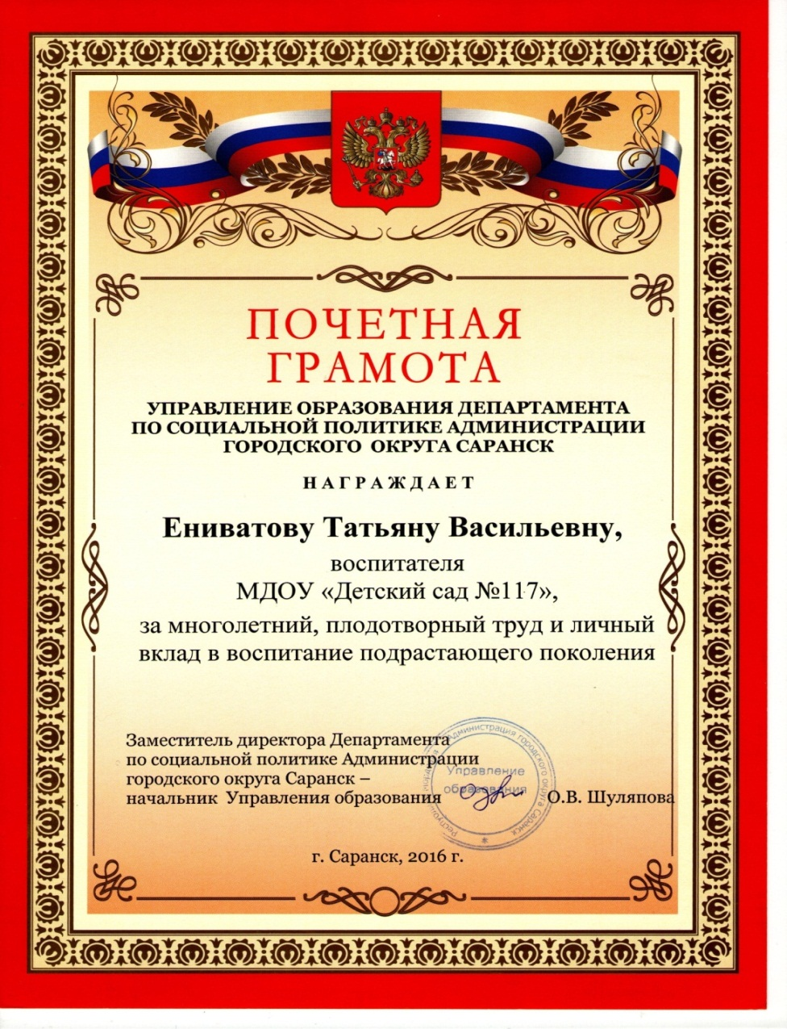
11. Награды и поощрения педагога в межаттестационный период

Slide 38
12.Повышение квалификации, профессиональная переподготовка

